Slide 1
苏教版小学六年级语文第九册第五单元
草 原
灵宝市第一小学
何金平 李锦红 高竹霞 李瑾
张会丽 纪巧丽 索翠芳

Slide 2

复习生字词：
勾勒 骏马 无限 鞭子
疾驰 马蹄 奶茶 礼貌
举杯 摔跤

Slide 3
听录音，朗读课文, 思考:
课文第一自然段主
要抓住草原上的 来描写?
哪些
景物

Slide 4

那里的天比别处的更可爱,空气是那么清鲜,天空是那么明朗,使我总想高歌一曲,表示我满心的愉快.

Slide 5
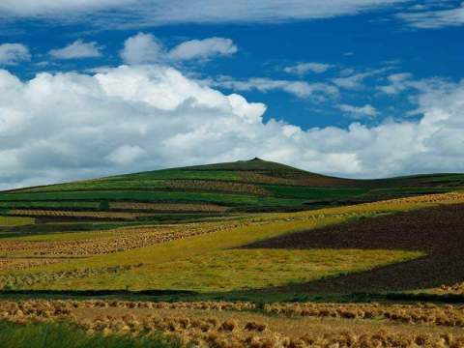
草原的天空

Slide 6
在天底下,一碧千里而并不茫茫.

Slide 7
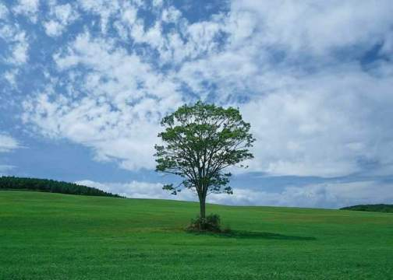
天涯碧草

Slide 8

羊群一会儿上了小丘,一会儿又下来,走到哪里都像给无边的绿毯绣上了白色的大花.

Slide 9
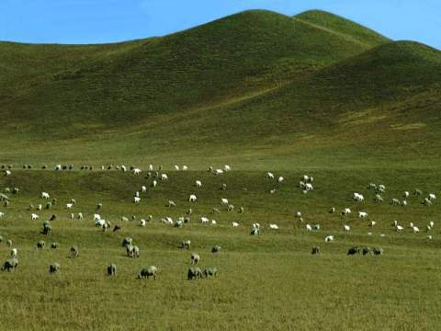
草原像绿毯.
羊群像白花.

Slide 10
那些小丘的线条是那么柔美,就像只用绿色渲染,不用墨线勾勒的中国画那样,到处翠色欲流,轻轻流入云际.

Slide 11
小丘柔美.

Slide 12
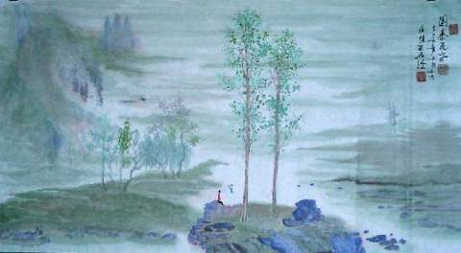

Slide 13
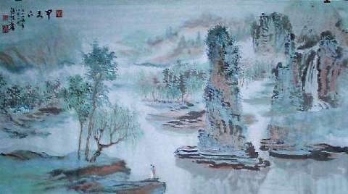

Slide 14


Slide 15

这种境界，即使人惊叹，又叫人舒服，既愿久立四望，又想坐下低吟一首奇丽的小诗。
人陶醉了……

Slide 16
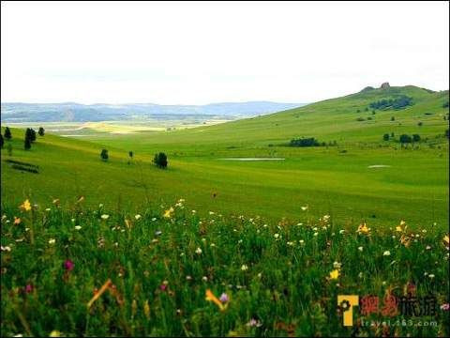

Slide 17
在这境界里，连骏马和大牛都有时候静立不动,好像回味着草原的无限乐趣.

Slide 18
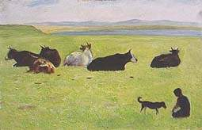
牛羊陶醉了.

Slide 19
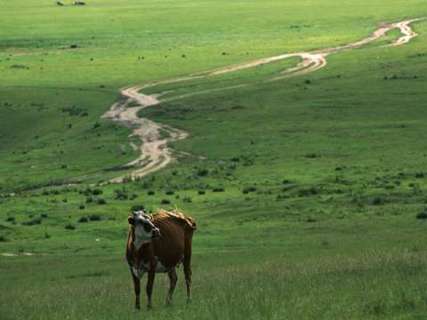
马儿陶醉了.

Slide 20
空气（清鲜）
天空（明朗）
小丘（绿） 一碧千里
翠色欲流
平地（绿） 羊群
天
地

